Slide 1


ỦY BAN NHÂN DÂN QUẬN LONG BIÊN
TRƯỜNG TIỂU HỌC ĐÔ THỊ VIỆT HƯNG
BÀI GIẢNG ĐIỆN TỬ
KHỐI 3
MÔN: TOÁN

Slide 2

TOÁN 3
Tập 1
Tuần 18
Bài 57: Ôn tập về hình học
và đo lường – Tiết 1

Slide 3


Ấn để đến trang sách

Slide 4

“Đố bạn”

Slide 5
Ấn để đến trang sách

Slide 6
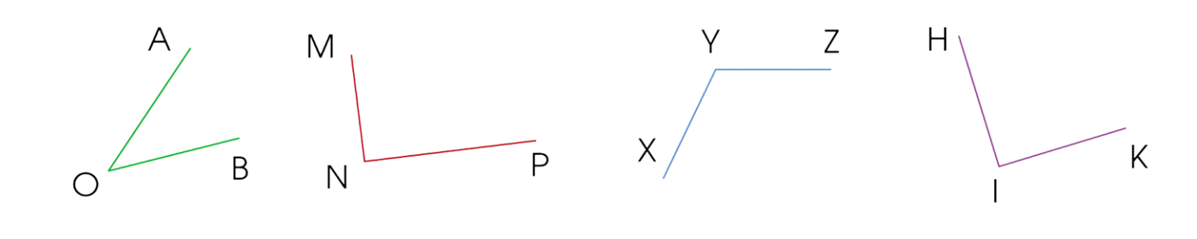
Dùng ê ke kiểm tra rồi nêu tên góc vuông, góc không vuông trong các hình sau
1
Góc không vuông
Góc vuông
Góc không vuông
Góc vuông

Slide 7
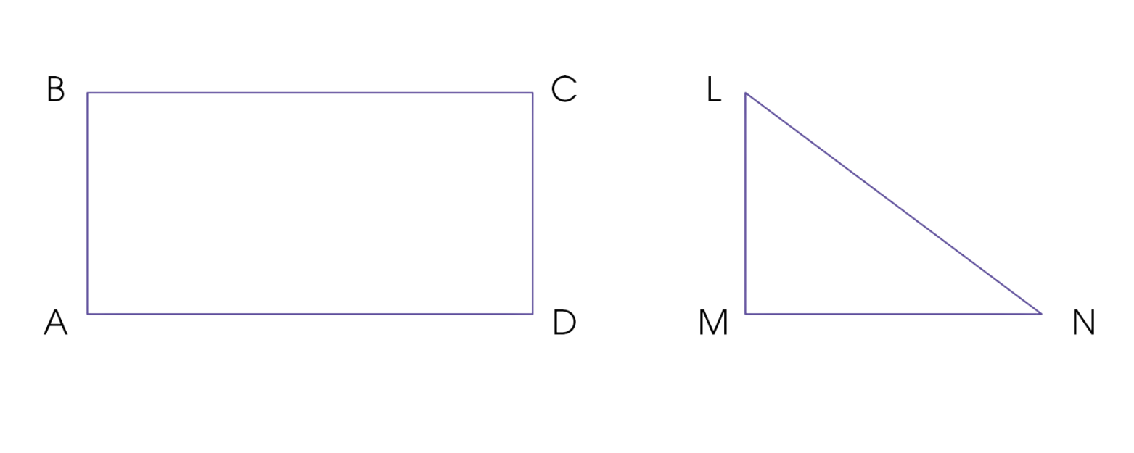
2
Đo độ dài các cạnh rồi tính chu vi mỗi hình sau:
6 cm
3 cm
3 cm
5 cm
4 cm
Chu vi hình
chữ nhật ABCD là:
(3 + 6) × 2 = 18 (cm)
Chu vi hình
tam giác LMN là:
3 + 4 + 5 = 12 (cm)

Slide 8













CHƠI TRỐN TÌM
CÙNG BẠCH TUYẾT VÀ 7 CHÚ LÙN
Notes:
Click play để bất đầu

Slide 9

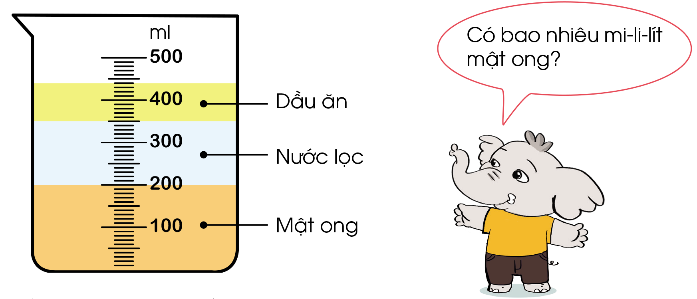
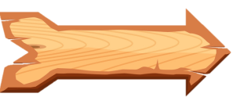







Bạn Voi làm thí nghiệm rót lần lượt mật ong, nước lọc và dầu ăn vào bình đo như hình sau:
a) Có bao nhiêu
mi-li-lít mật ong?
A. 100 ml
B. 200 ml
C. 440 ml
D. 500 ml
ĐÚNG RỒI
Notes:
Chọn đáp án đúng
Click vào mũi tên sang phải để tiếp tục

Slide 10
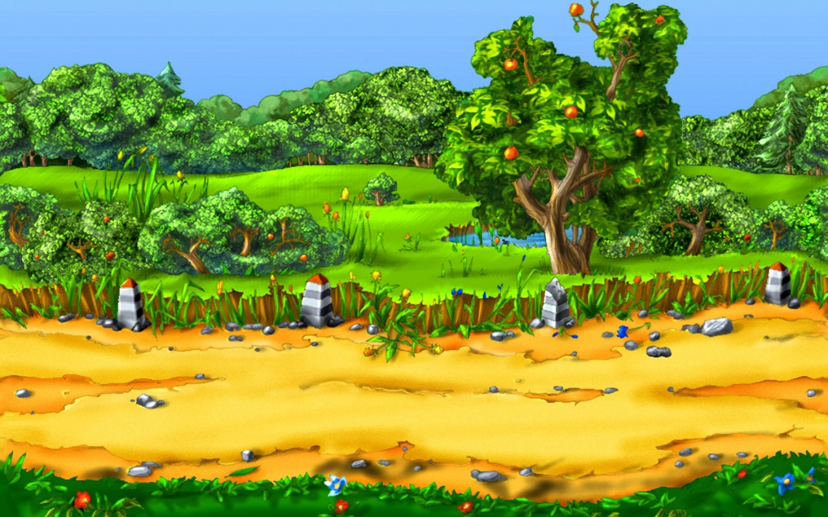
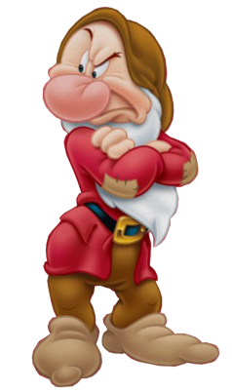

Bạn Voi làm thí nghiệm rót lần lượt mật ong, nước lọc và dầu ăn vào bình đo như hình sau:
b) Có bao nhiêu
mi-li-lít dầu ăn?
A. 90 ml
B. 100 ml
C. 200 ml
D. 440 ml
ĐÚNG RỒI
Notes:
Chọn đáp án đúng
Click vào mũi tên sang phải để tiếp tục

Slide 11

Bạn Voi làm thí nghiệm rót lần lượt mật ong, nước lọc và dầu ăn vào bình đo như hình sau:
c) Bình đo đang đựng tất cả bao nhiêu mi-li-lít gồm mật ong, nước lọc và dầu ăn?
A. 400 ml
B. 450 ml
C. 500 ml
D. 440 ml
ĐÚNG RỒI
Notes:
Chọn đáp án đúng
Click vào mũi tên sang phải để tiếp tục

